Slide 1
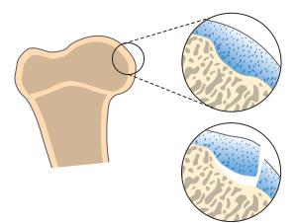
РОХ головки плечевой кости у кошек
Маслова Екатерина Сергеевна
Хирург-травматолог, ортопед
Ветеринарный центр Прайд, г. Санкт-Петербург

Slide 2
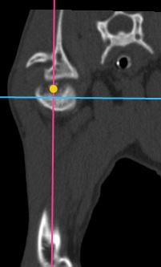
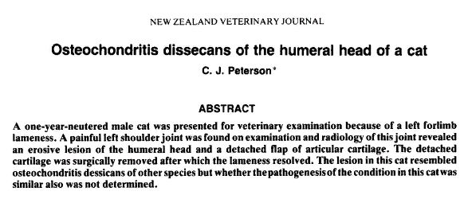
Этиология болезни
- дегенеративное заболевание растущих животных, при котором прерывается энхондральное окостенение - хрящевая ткань отслаивается и попадает в полость сустава - травма
Маслова Е.С. РОХ плечевой кости у кошек

Slide 3
Клинический случай
Кот Рикки, метис, возраст 10 месяцев, содержание квартирное, кормление промышленным кормом, вакцинирован
- периодическая хромота на ЛГК с 6 месяцев - боль при абдукции плечевого сустава - деформация грудных и тазовых конечностей - б\х и клинический анализы крови без патологии - эхо сердца без патологии

Slide 4
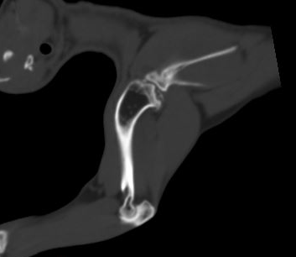
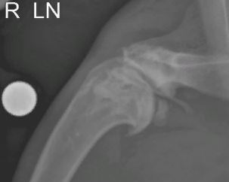
Диагностика
- ортопедический осмотр - рентгенография - КТ
Маслова Е.С. РОХ плечевой кости у кошек

Slide 5
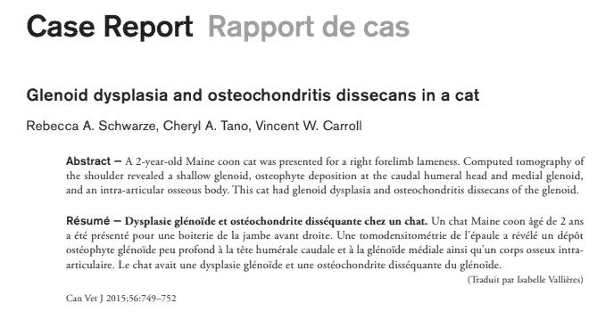
Дифференциальная диагностика
- травма - септический артрит - гленоидная дисплазия - врожденный вывих плечевого сустава - деформация грудных конечностей
Маслова Е.С. РОХ плечевой кости у кошек

Slide 6
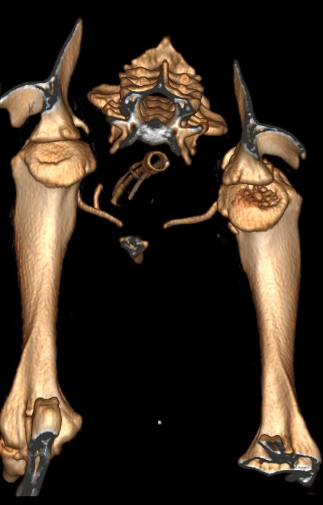
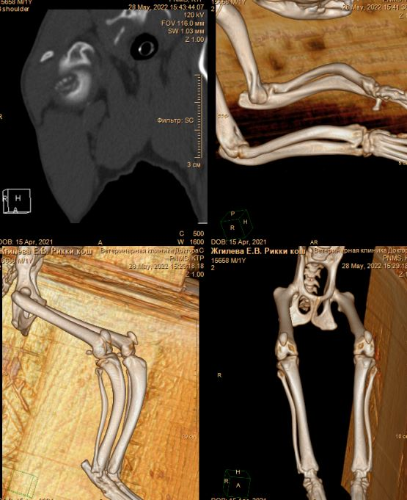

Slide 8
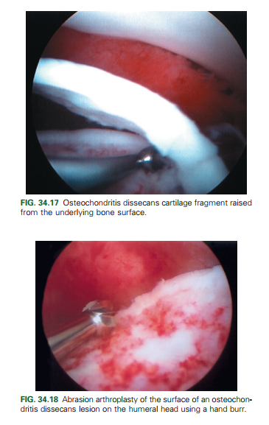
Хирургическое лечение
- артроскопия - удаление отслоившегося хряща - кюретаж дефекта до субхондральной кости
SMALL ANIMAL SURGERY, FIFTH EDITION Copyright © 2019 by Elsevier, Inc. All rights reserved.

Slide 9
Артроскопия

Slide 10
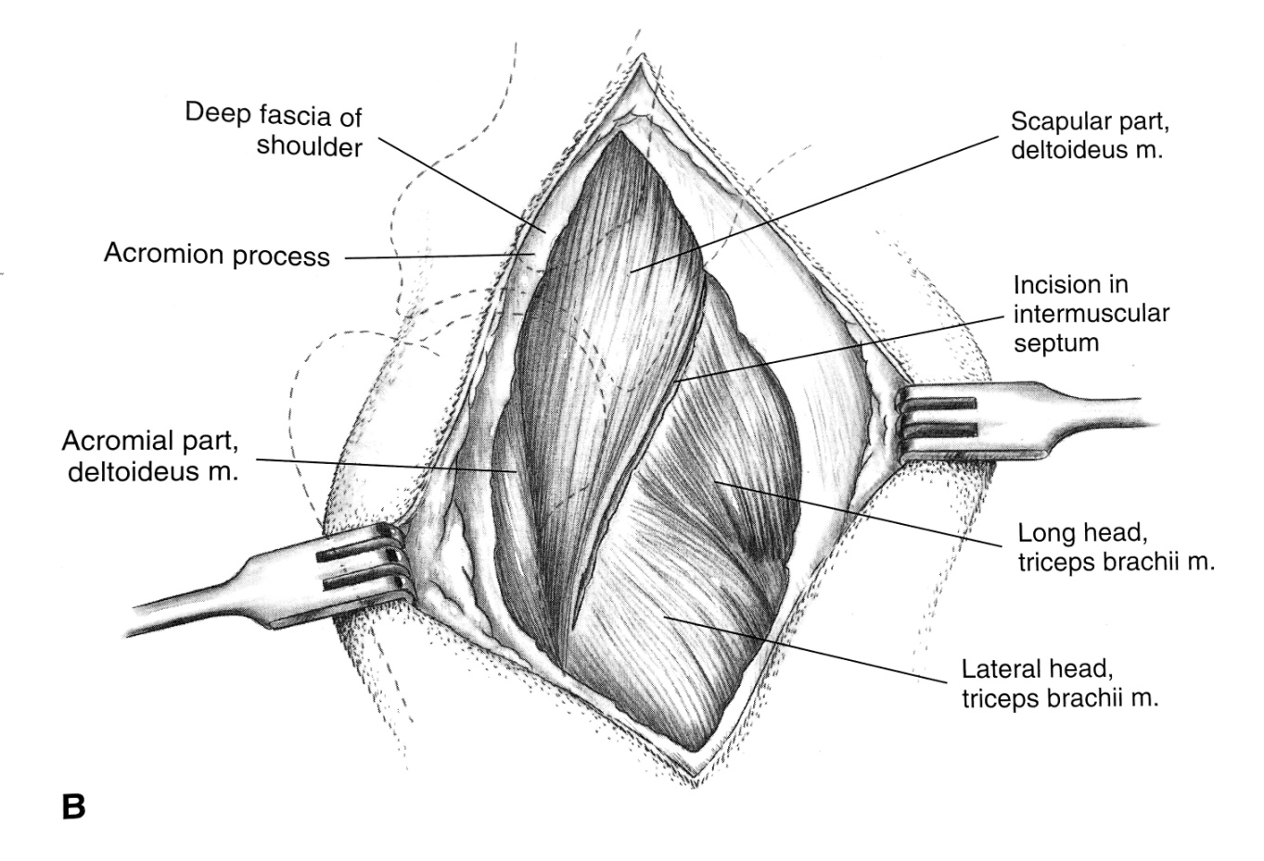
Хирургическое лечение
- каудальный доступ к плечевому суставу по Gahring
фасция
дельтовидная
лопаточная часть
акромион
разрез между мышцами
дельтовидная
акромиальная часть
трицепс длинная головка
трицепс латеральная головка
Piermattei, Donald L. An atlas of surgical approaches to the bones and joints of the dog and cat

Slide 11
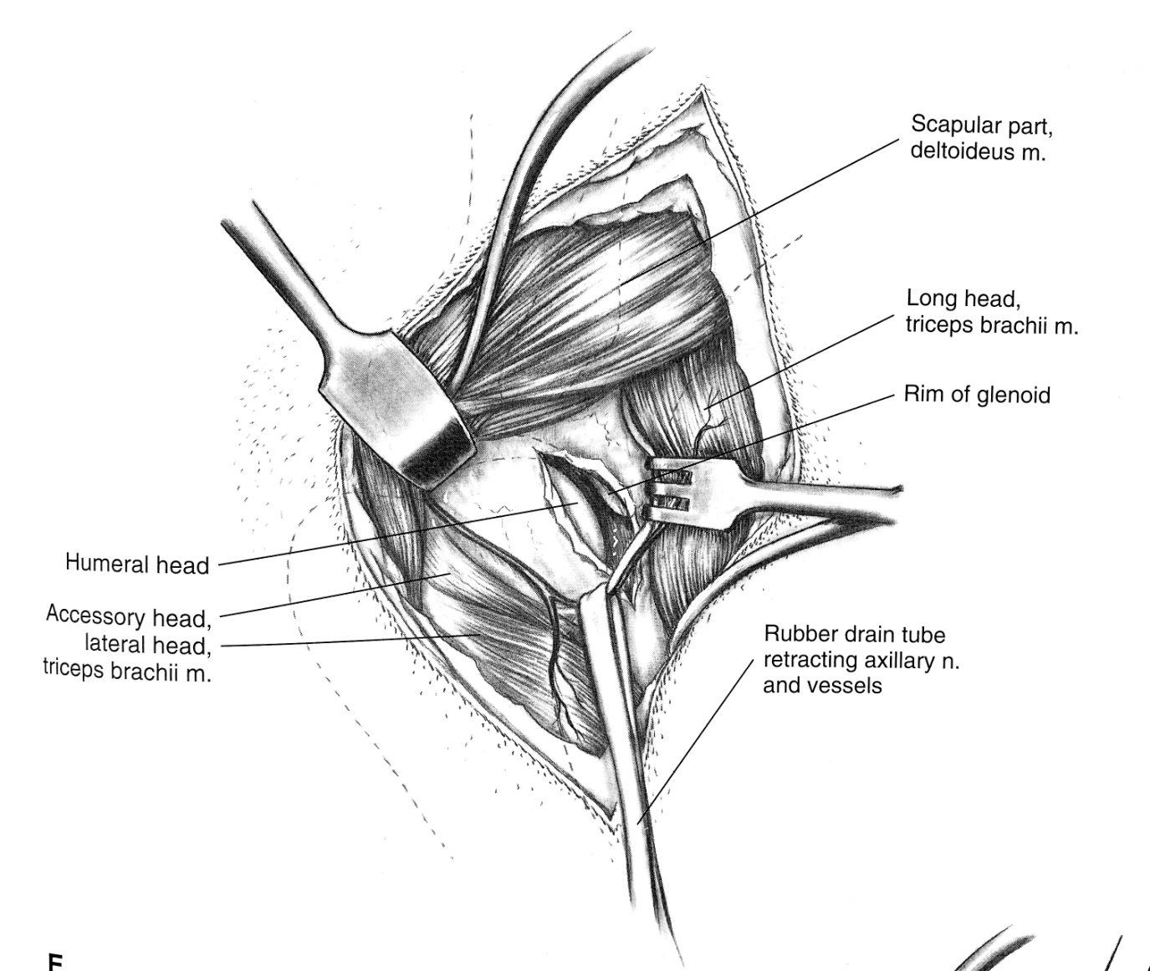
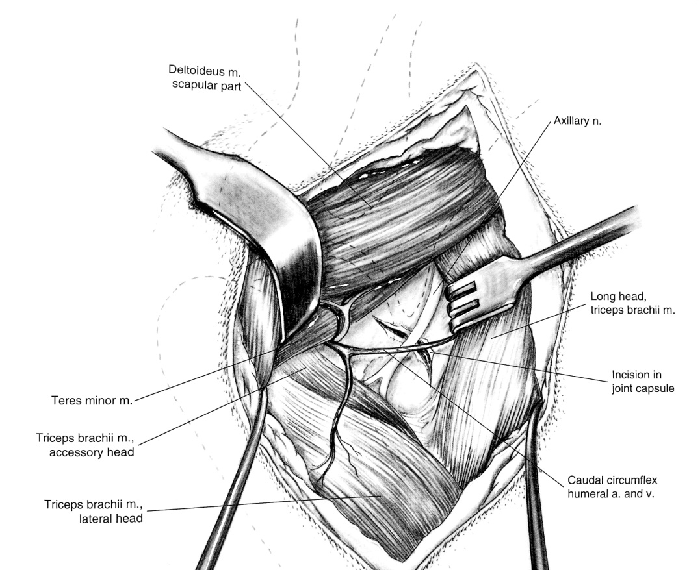
Хирургическое лечение
- каудальный доступ к плечевому суставу по Gahring
дельтовидная
лопаточная часть
дельтовидная
лопаточная часть
подмышечный
нерв
трицепс длинная
головка
гленоид
трицепс
длинная
головка
разрез
капсулы
головка плечевой кости
малая круглая
добавочная латеральная
головки трицепса
трицепс добавочная
головка
смещение подмышечного нерва
каудальная
окружная
плечевая
артерия
трицепс лат
головка
Piermattei, Donald L. An atlas of surgical approaches to the bones and joints of the dog and cat

Slide 12
Хирургическое лечение
- Удаленный фрагмент хрящевой ткани

Slide 13
Послеоперационное лечение
- пенициллин + клавулоновая кислота 12.5 мг\кг 2 раза в сутки, 10 дней, внутрь
- робенакоксиб 1-2 мг\кг 1 раз в сутки, 14 дней, внутрь, через 20 минут после кормления
- обработка швов хлоргексидином 0.05% 1 раз в сутки, до снятия швов
- снятие швов через 10 дней

Slide 14
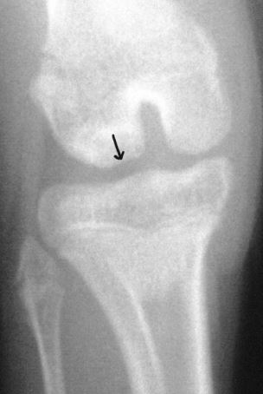
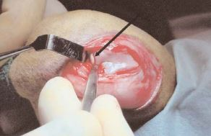

Slide 15
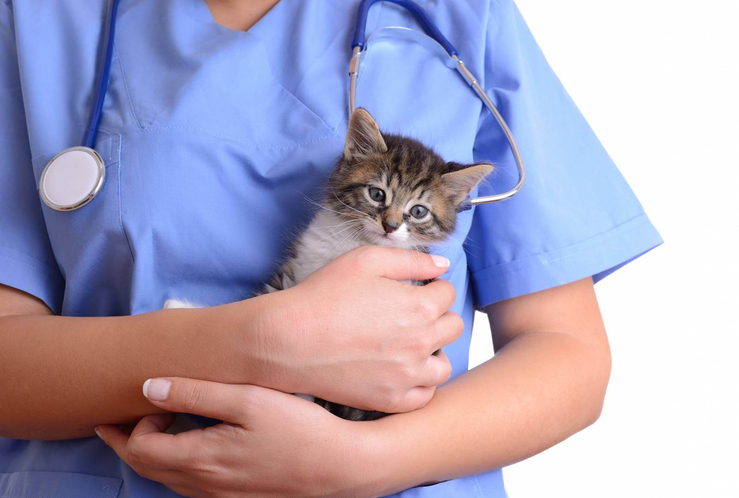
Maslovavet@gmail.com

